Slide 1
Лингвистические задачи на уроках русского языка

Slide 2
Необычность заданий вызывает :
Удивление
Радость в процессе работы
Интерес к изучаемым вопросам

Slide 3
Лингвистическая задача
Принадлежит к особому жанру . Впервые появилась в 1965 году.Это действительно именно задачи , а не упражнения . Их нужно решать . Решивший задачу может доказать правильность своего ответа .

Slide 4
Выполнение упражнений включает :
Анализ внутрипредметных связей
Рассуждение , доказательство, вывод
Поэтапный самоконтроль , проверка решения

Slide 5
Педагогические задачи :
- развивать навыки и умения работать со словами , выявлять их значения , искать нужные понятия , определять орфограммы ;
- активно расширять лексический запас школьников ;
- повышать уровень речевой культуры ;
- вырабатывать навыки и потребность пользоваться толковым и другими словарями ;

Slide 6
Типы лингвистических задач
Билингва
Даны соответствующие друг другу слова или фразы на двух языках , требуется на основе анализа данных пар найти соответствия на другом языке
Криптограммы
На основе специально подобранных слов или словосочетаний требуется путем анализа найти правила
их построения

Slide 7
Задача
Найдите два русских слова ,которые различались бы в написании, но не различались бы в произношении

Slide 8
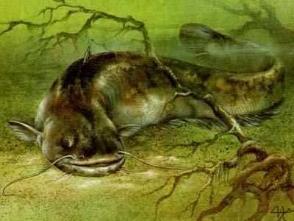
Решение
Дуло- дула
Сома –сама
Рок-рог
Везти –вести

Slide 9
Задача
Даны русские слова : люк , яр , лен
Задание : определите , что получится , если звуки , из которых состоят эти слова , произнести в обратном порядке .

Slide 10
Решение
Куль
рай
ноль

Slide 11
Задача
Прочтите слово тир.
Задание: определите , сколько раз каждый звук этого слова встречается в следующей фразе :
Жили – были старик да старуха

Slide 12
Задача
Даны словосочетания на шугнанском языке с их переводами на русский :
кузаа хац- кувшин воды
чалак зимаадь – ведро земли
тамбал бююн- борода бездельника
бииг дююнаа – горшок зерна
кузаа гъэв – крышка кувшина
беечораа зимаадь – земля бедняка
Задание : переведите на шугнанский язык : ведро воды , зерно бедняка , кувшин бездельника

Slide 14
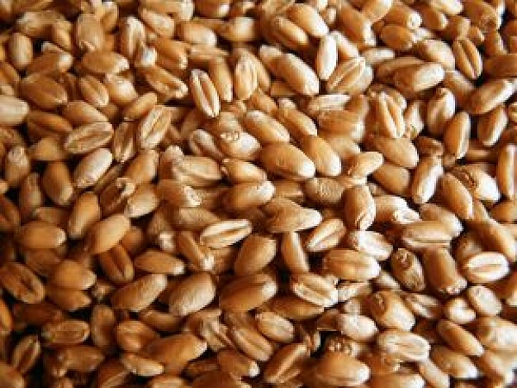
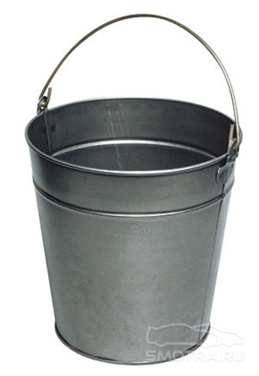
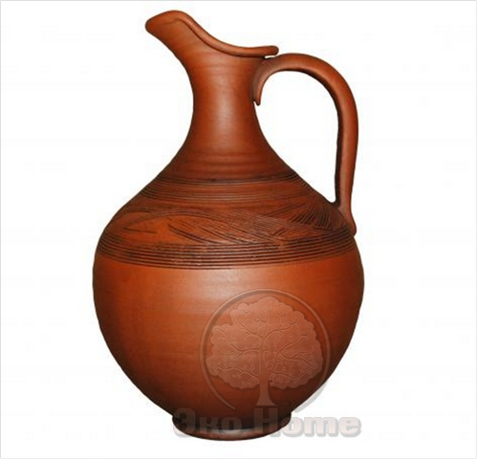
Решение
Чалак хац
Беечораа дююнаа
Тамбал кузаа

Slide 15
Задача
Задание : назвать лишнее слово . Объяснить , почему оно лишнее.
А) щука , карась , окунь , рак ;
Б) ромашка, ландыш , сирень , колокольчик ;
В) Саша , Коля , Маша , Лена , Егорова

Slide 16
Задача
Задание : составить новое слово из первых слогов данных слов:
Молоко , нерест , таракан ;
Кора , лото , боксер ;
Монета , лошадь , корова

Slide 17
Задача
Попробуйте придумать как можно больше слов , состоящих из одних предлогов . Например: слово СОВОК состоит из 5 предлогов . Для составления слов используйте такие предлоги : в , к , за , на , над , о , от , по , под , при , ради , с , у

Slide 18
Спасибо за внимание !

